Slide 1

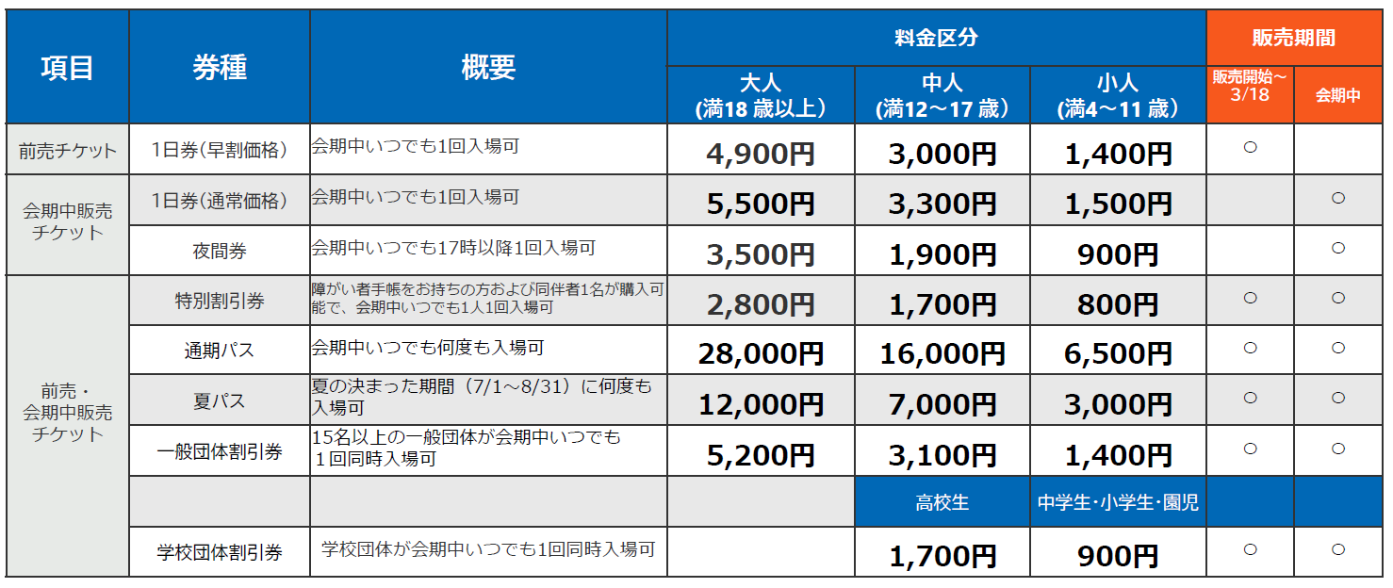
GREEN×EXPO 2027
入場チケット 好評発売中
2027年3月19日から開催されるGREEN×EXPO 2027の入場チケットを発売中です。
従業員の皆様の福利厚生や取引先との関係強化、景品※等にご活用いただけます。
※チケットを景品としてご利用いただく場合には基準があります。ご希望の場合は事前に協会までお問合せください。
チケットの券種・価格・発売期間
※小学校卒業前の12歳の小学生は小人、高校卒業前の18歳の高校生は中人料金を適用。
チケット購入の大口割引
〇ご購入は、１券種・１種別100枚以上100枚単位でお願いいたします。
〇１回のご購入100枚から、チケット代金に対し下記割引が適用されます。
※お申込み時期により割引率が異なりますのでご注意ください。紙チケット印刷代・発送料は割引の対象外。
        早期購入のメリット
        早割価格（５,５００円→４,９００円）に加え、購入枚数に応じて割引（3～6％）
購入枚数（枚） ※１回の購入につき | 割引率（％）
 | ～2026.９.30申込迄 購入キャンペーン | 10．１～
100～10,000 | ３．０ | ２．０
10,100～20,000 | ３．５ | ２．５
20,100～40,000 | ４．０ | ３．０
40,100～60,000 | ５．０ | ４．０
60,100～ | ６．０ | ５．０

Slide 2
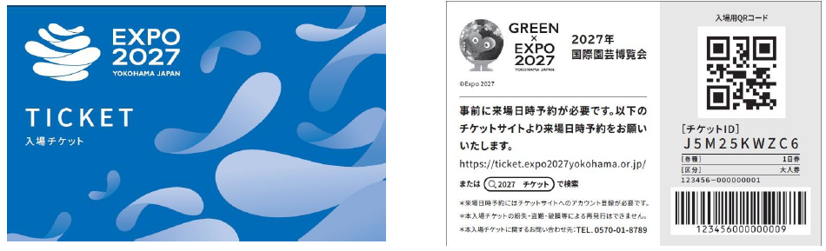
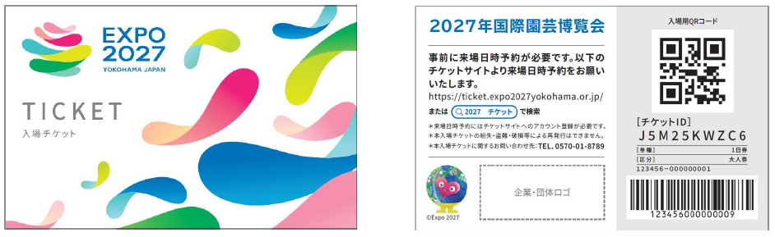
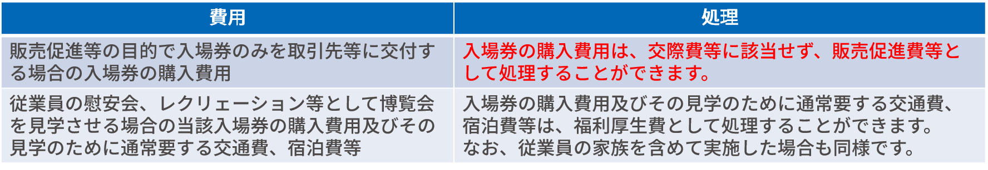
ご購入いただけるチケットの種類
① 電子チケット（チケットID）
② 紙チケット（単色）
価格：チケット代金＋1０0円/枚（税込）
素材：紙素材 サイズ：カードサイズ
表面：単色 裏面：モノクロ
③ 紙チケット（カラー）
価格：チケット代金＋ 1８0円/枚（税込）
素材：紙素材 サイズ：カードサイズ
表面：カラー 裏面：カラー
紙チケット（カラー）に限り、裏面に貴社名/貴社ロゴを印字可能です。
お申込みサイトにてデーターをアップロードください。
※紙チケットご購入の場合、発送料を全国一律１箱2,200円（紙チケット3,200枚毎に1箱）別途いただきます。
チケット購入費用の税務上の取扱い
チケット購入費用については、協会より国税当局に照会を行い、
「愛・地球博」「大阪・関西万博」と前提事実が同じなら、同様の税務上の取扱いとなることを確認しております。
※詳しくは監査法人・顧問税理士等にご確認をお願いいたします。
●2005年日本国際博覧会（愛・地球博）に係る費用の税務上の取扱いについて（照会）
国税庁<https://www.nta.go.jp/law/bunshokaito/hojin/050707/04.htm＞

Slide 3
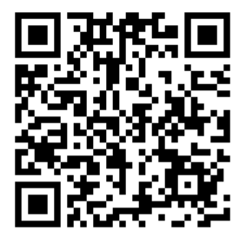
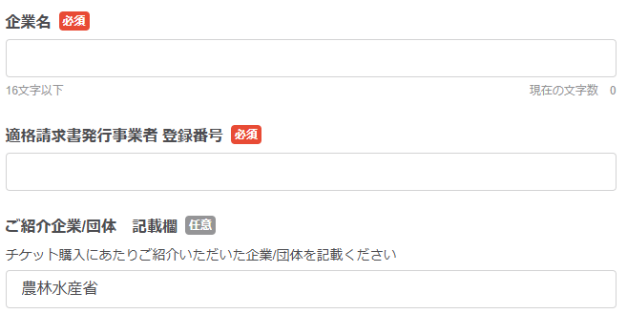

申込方法
〇 １券種1種別100枚以上100枚単位でのご購入
〇ご購入は、種類（紙チケット（カラー）、紙チケット（単一）、電子チケット(チケットID））別、券種（１日券・特別割引券
・通期パス・夏パス）別及び入場料区分(大人・中人・小人）別の同一チケットになります。
（例：紙チケット（カラー）、１日券、大人１００枚）
〇１回のご購入100枚から、チケット代金に大口早期購入割引が適用されます。
※お申込み時期・枚数により割引率が異なります。
※紙チケット購入の場合は、印刷代及び発送料を別途いただきます。（印刷代及び発送料は割引の対象外です。）
・印刷代（単色：１００円（税込み）/枚、カラー：１８０円（税込み） /１枚）
・発送料（全国一律１箱2,200円（紙チケット3,200枚毎に1箱））
※９９枚以下は次項の購入URLか協会が契約しているチケット委託販売事業者からご購入いただけます。割引は適用されません。
１００枚以上ご購入の方は、GREEN×EXPO２０２７入場券販売管理センター直販チケットお問合せ窓口（下記URL）からお申込みください。
下記お申込サイト内にはマニュアルや規約等も掲載しておりますので、必要に応じてご参照ください。
〇 直販チケットお申込サイト
https://actualticket.2027tkc.com/n/form/eepb/ppLWu8JHK5a4vahhaQ5yk
記入方法
「農林水産省」と記入をお願いします。
〇 お申込に関するお問合せ
●チケット購入手続きに関するお問合せ
GREEN×EXPO 2027 入場券販売管理センター
  actualticket@2027tkc.com
  03-4226-9498​
営業時間：平日10:00～17:00 （土・日・祝日は休業日となります。）
●その他チケット購入・景品利用等に関するお問合せ
GREEN×EXPO協会（２０２７年国際園芸博覧会協会） 入場券部 入場券課
  ticket@expo2027yokohama.or.jp ​
  045-307-2139
営業時間：平日10:00～17:30 （土・日・祝日は休業日となります。）
GREEN×EXPO 2027
公式マスコットキャラクター
トゥンクトゥンク

Slide 4
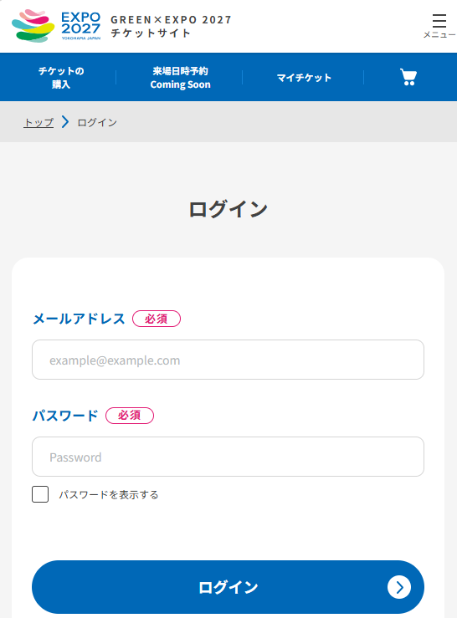
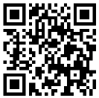
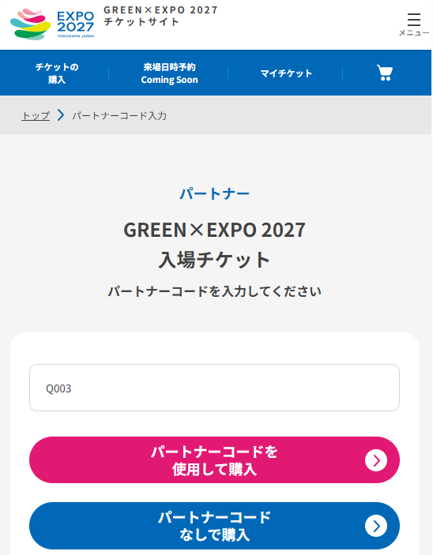
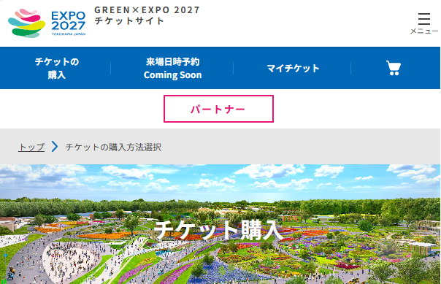
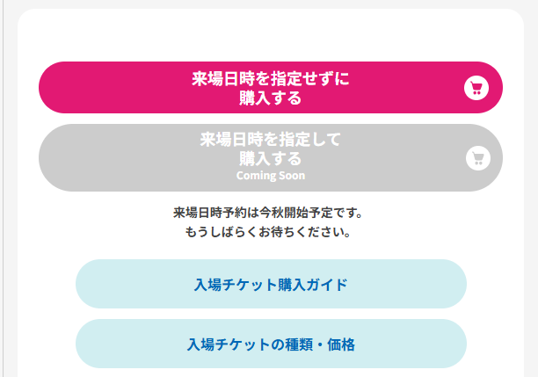

〇 ９９枚以下(電子チケット)のご購入
99枚以下ご購入の方は、以下の購入URLにアクセスし、「パートナーコード」を入力して、ご購入をお願いします。
ｷｭｰ ｾﾞﾛ ｾﾞﾛ ﾛｸ
①購入URLにアクセスしログイン
②パートナーコード（Q006）を入⼒し、
「パートナーコードを使用して購入」を押す
https://ticket.expo2027yokohama.or.jp/partner/
Q006
「Q006」と入力してください。
「すべて半角で0は数字のゼロ」
ｷｭｰ ｾﾞﾛ ｾﾞﾛ ﾛｸ
Q006
「パートナーコードを使用して購入」を選択
※必ず事前のアカウント登録が必要となります
③「来場日時を指定せずに購入する」
から購入操作を進める
画面上部に「パートナー」と
表示されます。
「来場日時を指定せずに購入する」を選択
＜お問合わせ先＞
農林水産省農産局園芸作物課
花き産業・施設園芸振興室
Tel ： 03-3502-8111
問合わせフォーム ：
https://forms.office.com/r/KD8f5KvkfU

